Slide 1

L
L
LOVE
KẾT NỐI TRI THỨC VỚI CUỘC SỐNG
G
PIRCE
L
S
T
H
L

Slide 2


THÂN MẾN CHÀO ĐÓN CẢ LỚP
ĐẾN VỚI TIẾT HỌC HÔM NAY!

Slide 3

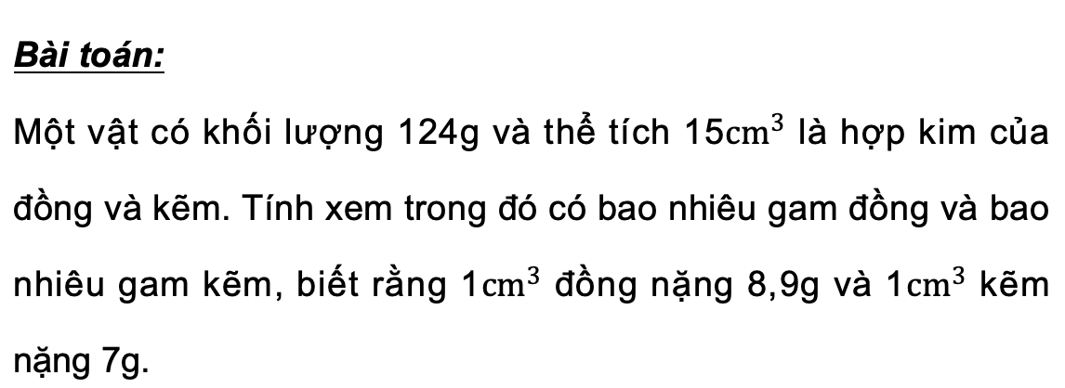
KHỞI ĐỘNG
Bài toán:
Một vật có khối lượng 124g và thể tích 15${cm}^{3}$ là hợp kim của đồng và kẽm. Tính xem trong đó có bao nhiêu gam đồng và bao nhiêu gam kẽm, biết rằng 1${cm}^{3}$ đồng nặng 8,9g và 1${cm}^{3}$ kẽm nặng 7g.

Slide 4


CHƯƠNG I. PHƯƠNG TRÌNH VÀ HỆ HAI PHƯƠNG TRÌNH
BẬC NHẤT HAI ẨN
BÀI 3: GIẢI BÀI TOÁN BẰNG CÁCH LẬP HỆ PHƯƠNG TRÌNH

Slide 5

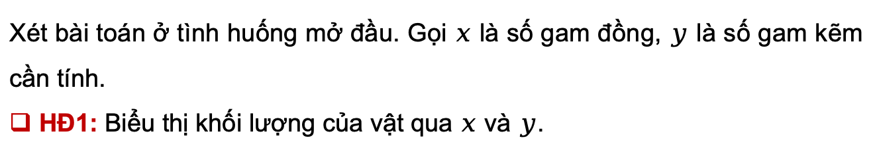
Xét bài toán ở tình huống mở đầu. Gọi $x$ là số gam đồng, $y$ là số gam kẽm cần tính.
HĐ1: Biểu thị khối lượng của vật qua $x$ và $y$.
Giải:
Vật có khối lượng 124g nên ta có:
$x+y=124$ (1)

Slide 6
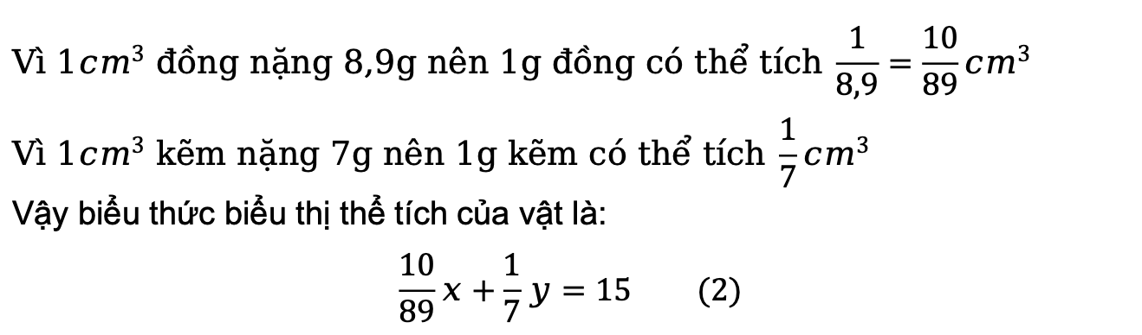
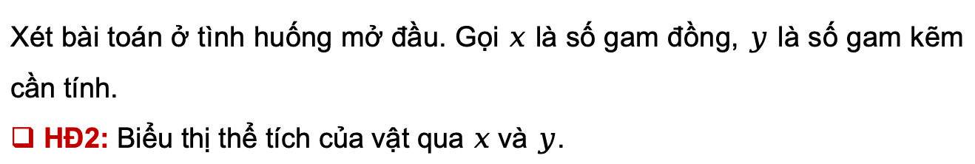
Xét bài toán ở tình huống mở đầu. Gọi $x$ là số gam đồng, $y$ là số gam kẽm cần tính.
HĐ2: Biểu thị thể tích của vật qua $x$và $y$.
Giải:
$$\text{V}\text{ì }\text{1}{cm}^{3}\text{ đồ}\text{ng} \text{n}\text{ặ}\text{ng} \text{8}\text{,}\text{9}\text{g} \text{n}\text{ê}\text{n} \text{1}\text{g}\text{ đồ}\text{ng} \text{c}\text{ó }\text{th}\text{ể }\text{t}\text{í}\text{ch} \frac{1}{8,9}=\frac{10}{89}{cm}^{3}$$
$$\text{V}\text{ì }\text{1}{cm}^{3} \text{k}\text{ẽ}\text{m} \text{n}\text{ặ}\text{ng} \text{7}\text{g} \text{n}\text{ê}\text{n} \text{1}\text{g} \text{k}\text{ẽ}\text{m} \text{c}\text{ó }\text{th}\text{ể }\text{t}\text{í}\text{ch} \frac{1}{7}{cm}^{3}$$
Vậy biểu thức biểu thị thể tích của vật là:
$$\frac{10}{89}x+\frac{1}{7}y=15 (2)$$

Slide 7
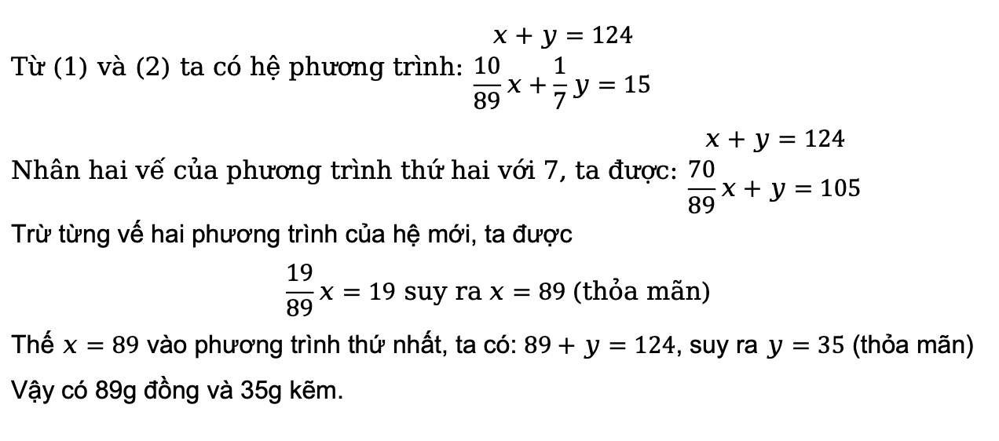
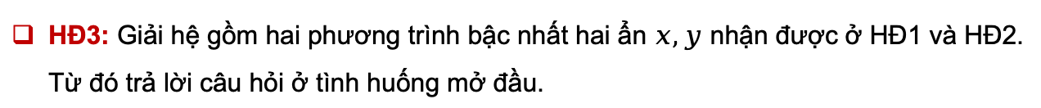
HĐ3: Giải hệ gồm hai phương trình bậc nhất hai ẩn $x,y$ nhận được ở HĐ1 và HĐ2. Từ đó trả lời câu hỏi ở tình huống mở đầu.
Giải:
$$\text{T}\text{ừ (}\text{1}\text{) }\text{v}\text{à (}\text{2}\text{) }\text{ta} \text{c}\text{ó }\text{h}\text{ệ }\text{ph}\text{ươ}\text{ng} \text{tr}\text{ì}\text{nh}\text{:} \left\{\begin{aligned}x+y=124 \\ \frac{10}{89}x+\frac{1}{7}y=15\end{aligned}\right.$$
$$\text{Nh}\text{â}\text{n} \text{hai} \text{v}\text{ế }\text{c}\text{ủ}\text{a} \text{ph}\text{ươ}\text{ng} \text{tr}\text{ì}\text{nh} \text{th}\text{ứ }\text{hai} \text{v}\text{ớ}\text{i} \text{7}\text{, }\text{ta}\text{ đượ}\text{c}\text{:} \left\{\begin{aligned}x+y=124 \\ \frac{70}{89}x+y=105\end{aligned}\right.$$
Trừ từng vế hai phương trình của hệ mới, ta được
$$\frac{19}{89}x=19 \text{suy} \text{ra} x=89 \text{(}\text{th}\text{ỏ}\text{a} \text{m}\text{ã}\text{n}\text{)}$$
Thế $x=89$ vào phương trình thứ nhất, ta có: $89+y=124$, suy ra $y=35$ (thỏa mãn)
Vậy có 89g đồng và 35g kẽm.

Slide 8
Các bước giải một bài toán bằng cách lập hệ phương trình
Bước 1: Lập hệ phương trình:
Chọn ẩn số (thường chọn hai ẩn số) và đặt điều kiện thích hợp cho các ẩn số;
Biểu diễn các đại lượng chưa biết theo ẩn và các đại lượng đã biết;
- Lập hệ phương trình biểu thị mối quan hệ giữa các đại lượng.
Bước 2. Giải hệ phương trình.
Bước 3. Trả lời: Kiểm tra xem trong các nghiệm tìm được của hệ phương trình, nghiệm nào thỏa mãn, nghiệm nào không thỏa mãn điều kiện của ẩn, rồi kết luận.

Slide 9

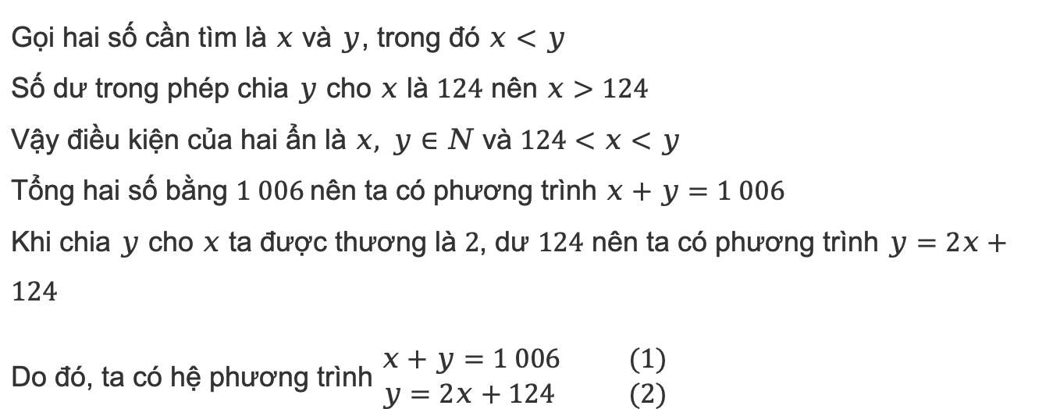
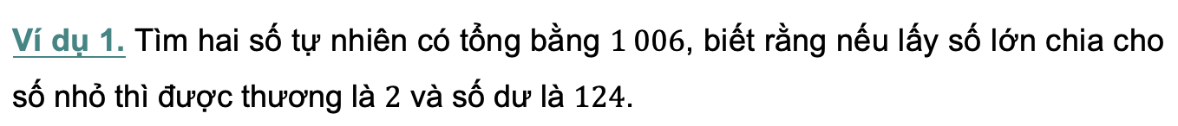
Ví dụ 1. Tìm hai số tự nhiên có tổng bằng $1 006$, biết rằng nếu lấy số lớn chia cho số nhỏ thì được thương là $2$ và số dư là $124$.
Giải:
Gọi hai số cần tìm là $x$ và $y$, trong đó $x<y$
Số dư trong phép chia $y$ cho $x$ là $124$ nên $x>124$
Vậy điều kiện của hai ẩn là $x, y∈N$và $124<x<y$
Tổng hai số bằng $1 006$nên ta có phương trình $x+y=1 006$
Khi chia $y$ cho $x$ ta được thương là $2$, dư $124$ nên ta có phương trình $y=2x+124$
Do đó, ta có hệ phương trình $\left\{\begin{aligned}x+y=1 006 (1) \\ y=2x+124 (2)\end{aligned}\right.$

Slide 10
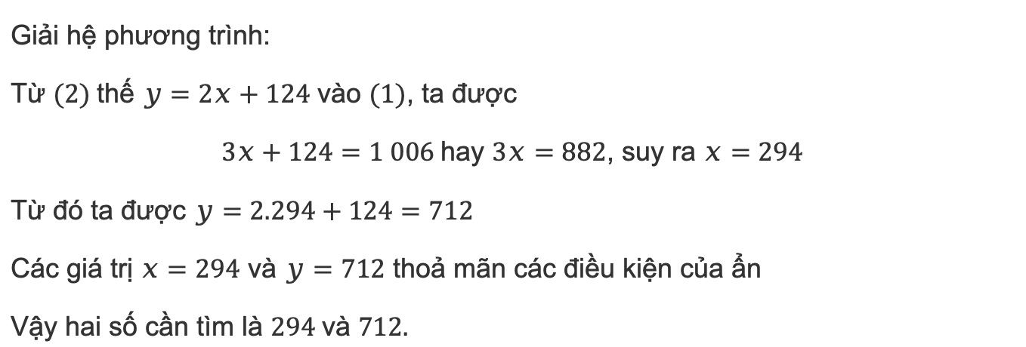
Ví dụ 1. Tìm hai số tự nhiên có tổng bằng $1 006$, biết rằng nếu lấy số lớn chia cho số nhỏ thì được thương là $2$ và số dư là $124$.
Giải:
Giải hệ phương trình:
Từ $(2)$thế $y=2x+124$ vào $(1)$, ta được
$3x+124=1 006$hay $3x=882$, suy ra $x=294$
Từ đó ta được $y=2.294+124=712$
Các giá trị $x=294$ và $y=712$ thoả mãn các điều kiện của ẩn
Vậy hai số cần tìm là $294$và $712.$

Slide 11


Luyện tập 1
Một chiếc xe khách đi từ Thành phố Hồ Chí Minh đến Cần Thơ, quãng đường dài 170 km. Sau khi xe khách xuất phát 1 giờ 40 phút, một chiếc xe tải bắt đầu đi từ Cần Thơ về Thành phố Hồ Chí Minh và gặp xe khách sau đó 40 phút. Tính vận tốc mỗi xe, biết rằng mỗi xe khách đi nhanh hơn xe tải 15 km.

Slide 12

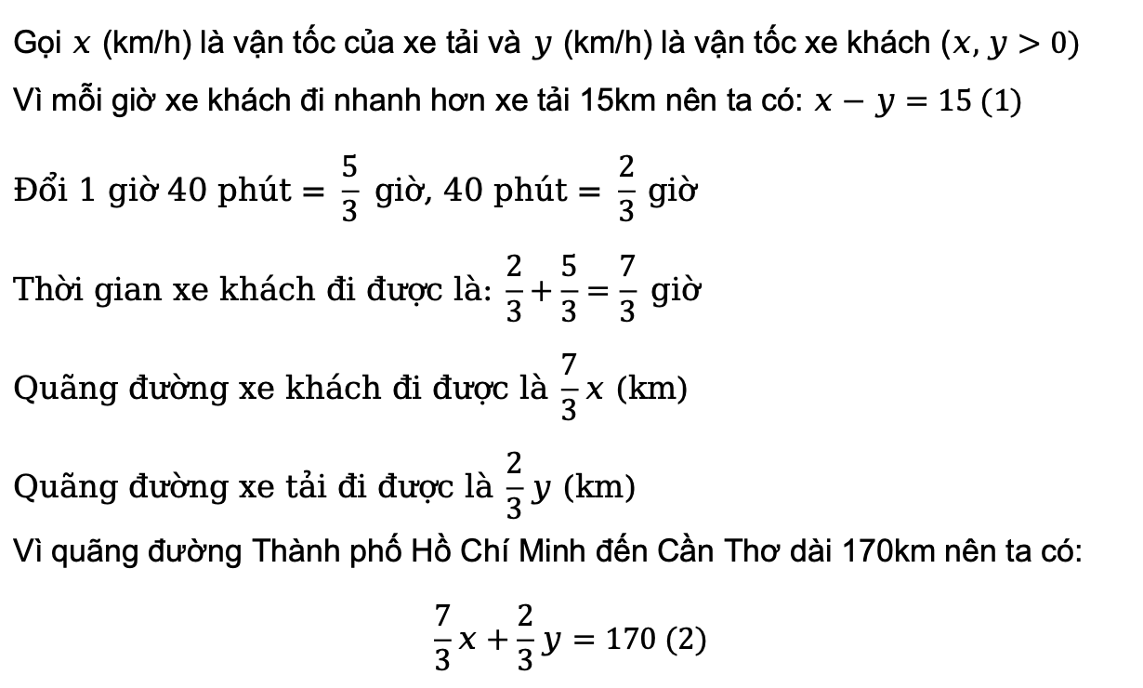
Giải:
Gọi $x$ (km/h) là vận tốc của xe tải và $y$ (km/h) là vận tốc xe khách ($x,y>0)$
Vì mỗi giờ xe khách đi nhanh hơn xe tải 15km nên ta có: $x−y=15 (1)$
$$\text{Đổ}\text{i} \text{1} \text{gi}\text{ờ }\text{40} \text{ph}\text{ú}\text{t}\text{ = }\frac{5}{3} \text{gi}\text{ờ, }\text{40} \text{ph}\text{ú}\text{t}\text{ =} \frac{2}{3} \text{gi}\text{ờ}$$
$$\text{Th}\text{ờ}\text{i} \text{gian} \text{xe} \text{kh}\text{á}\text{ch}\text{ đ}\text{i}\text{ đượ}\text{c} \text{l}\text{à:} \frac{2}{3}+\frac{5}{3}=\frac{7}{3} \text{gi}\text{ờ}$$
$$\text{Qu}\text{ã}\text{ng}\text{ đườ}\text{ng} \text{xe} \text{kh}\text{á}\text{ch}\text{ đ}\text{i}\text{ đượ}\text{c} \text{l}\text{à} \frac{7}{3}x \text{(}\text{km}\text{)}$$
$$\text{Qu}\text{ã}\text{ng}\text{ đườ}\text{ng} \text{xe} \text{t}\text{ả}\text{i}\text{ đ}\text{i}\text{ đượ}\text{c} \text{l}\text{à} \frac{2}{3}y \text{(}\text{km}\text{)}$$
Vì quãng đường Thành phố Hồ Chí Minh đến Cần Thơ dài 170km nên ta có:
$$\frac{7}{3}x+\frac{2}{3}y=170 (2)$$

Slide 13

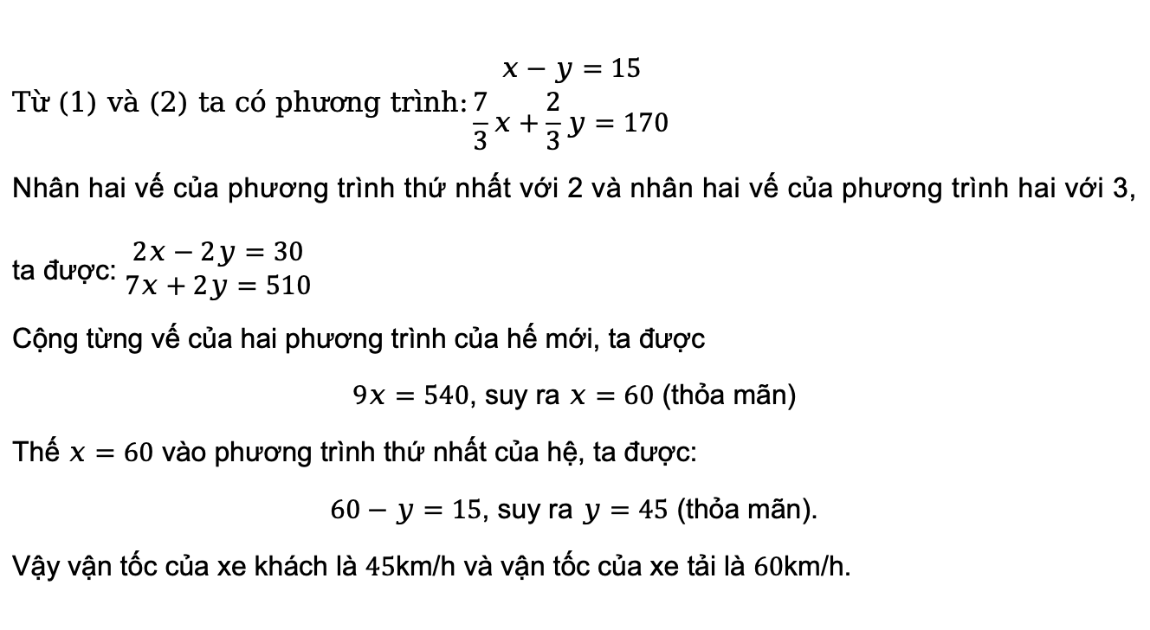
Giải:
$$\text{T}\text{ừ (}\text{1}\text{) }\text{v}\text{à (}\text{2}\text{) }\text{ta} \text{c}\text{ó }\text{ph}\text{ươ}\text{ng} \text{tr}\text{ì}\text{nh}\text{:}\left\{\begin{aligned}x−y=15 \\ \frac{7}{3}x+\frac{2}{3}y=170\end{aligned}\right.$$
Nhân hai vế của phương trình thứ nhất với 2 và nhân hai vế của phương trình hai với 3, ta được: $\left\{\begin{aligned}2x−2y=30 \\ 7x+2y=510\end{aligned}\right.$
Cộng từng vế của hai phương trình của hế mới, ta được
$9x=540$, suy ra $x=60$ (thỏa mãn)
Thế $x=60$ vào phương trình thứ nhất của hệ, ta được:
$60−y=15$, suy ra $y=45$ (thỏa mãn).
Vậy vận tốc của xe khách là $45$km/h và vận tốc của xe tải là $60$km/h.

Slide 14

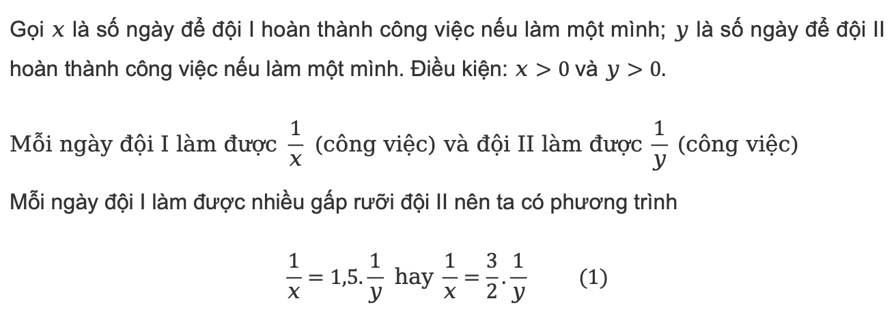
Ví dụ 2. Hai đội công nhân cùng làm một đoạn đường trong 24 ngày thì xong. Mỗi ngày, đội I làm được nhiều gấp rưỡi đội II. Hỏi nếu làm một mình thì mỗi đội làm xong đoạn đường đó trong bao lâu? (Giả sử năng suất của mỗi đội là không đổi).
Giải:
Gọi $x$ là số ngày để đội I hoàn thành công việc nếu làm một mình; $y$ là số ngày để đội II hoàn thành công việc nếu làm một mình. Điều kiện: $x>0$và $y>0.$
$$\text{M}\text{ỗ}\text{i} \text{ng}\text{à}\text{y}\text{ độ}\text{i} \text{I} \text{l}\text{à}\text{m}\text{ đượ}\text{c} \frac{1}{x} \text{(}\text{c}\text{ô}\text{ng} \text{vi}\text{ệ}\text{c}\text{) }\text{v}\text{à độ}\text{i} \text{II} \text{l}\text{à}\text{m}\text{ đượ}\text{c} \frac{1}{y} \text{(}\text{c}\text{ô}\text{ng} \text{vi}\text{ệ}\text{c}\text{)}$$
Mỗi ngày đội I làm được nhiều gấp rưỡi đội II nên ta có phương trình
$$\frac{1}{x}=1,5.\frac{1}{y} \text{hay} \frac{1}{x}=\frac{3}{2}.\frac{1}{y} (1)$$

Slide 15
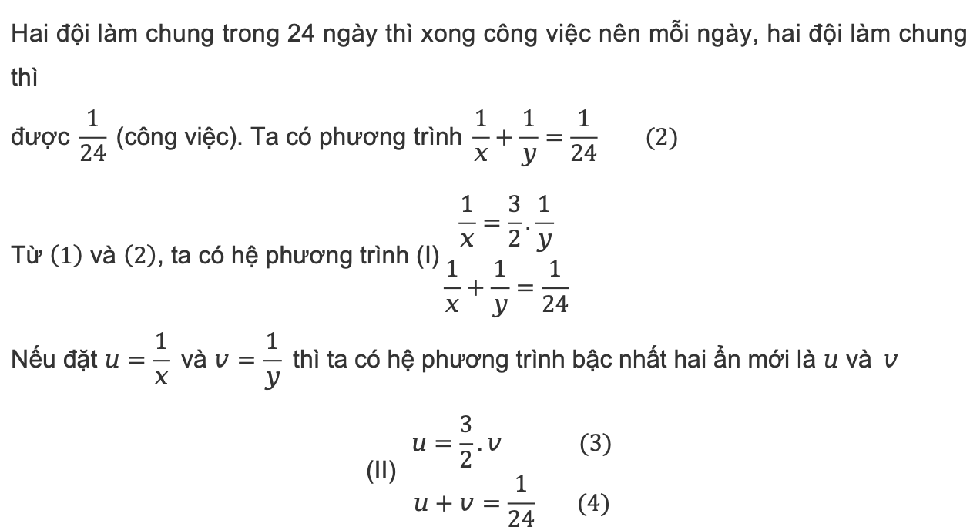
Giải:
Hai đội làm chung trong 24 ngày thì xong công việc nên mỗi ngày, hai đội làm chung thì
$$\text{đượ}\text{c} \frac{1}{24} \text{(}\text{c}\text{ô}\text{ng} \text{vi}\text{ệ}\text{c}\text{). }\text{Ta} \text{c}\text{ó }\text{ph}\text{ươ}\text{ng} \text{tr}\text{ì}\text{nh} \frac{1}{x}+\frac{1}{y}=\frac{1}{24} (2)$$
$$\text{T}\text{ừ }\left(1\right) \text{v}\text{à }\left(2\right)\text{, }\text{ta} \text{c}\text{ó }\text{h}\text{ệ }\text{ph}\text{ươ}\text{ng} \text{tr}\text{ì}\text{nh}\text{ (}\text{I}\text{)}\left\{\begin{aligned}\frac{1}{x}=\frac{3}{2}.\frac{1}{y} \\ \frac{1}{x}+\frac{1}{y}=\frac{1}{24}\end{aligned}\right.$$
$$\text{N}\text{ế}\text{u}\text{ đặ}\text{t} u=\frac{1}{x} \text{v}\text{à }v=\frac{1}{y} \text{th}\text{ì }\text{ta} \text{c}\text{ó }\text{h}\text{ệ }\text{ph}\text{ươ}\text{ng} \text{tr}\text{ì}\text{nh} \text{b}\text{ậ}\text{c} \text{nh}\text{ấ}\text{t} \text{hai}\text{ ẩ}\text{n} \text{m}\text{ớ}\text{i} \text{l}\text{à }u \text{v}\text{à} v$$
$$\text{(}\text{I}\text{I}\text{)} \left\{\begin{aligned}u=\frac{3}{2}.v (3) \\ u+v=\frac{1}{24} (4)\end{aligned}\right.$$

Slide 16
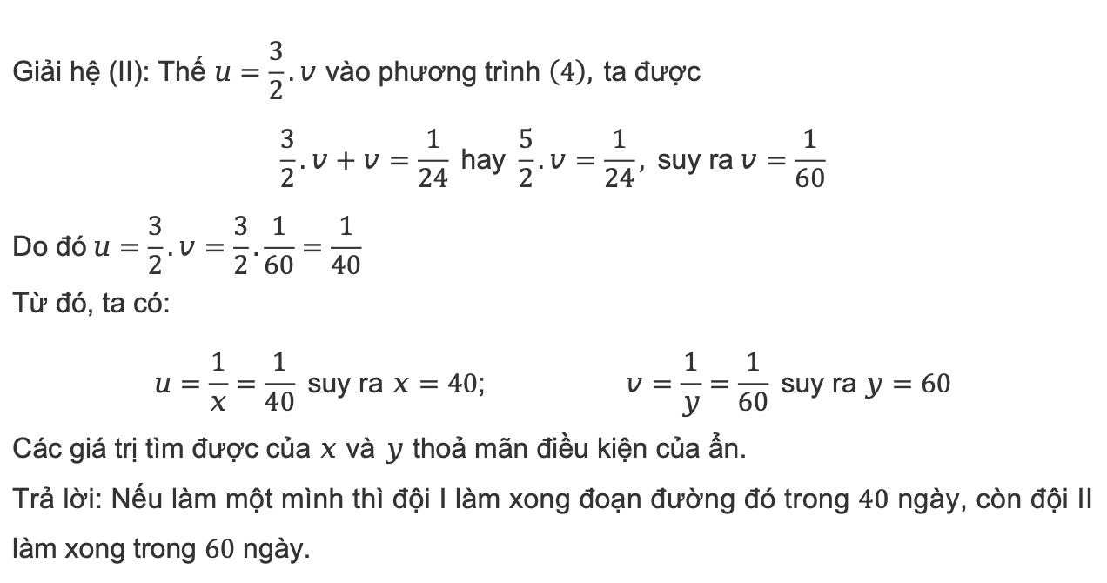
Giải:
$$\text{Gi}\text{ả}\text{i} \text{h}\text{ệ (}\text{II}\text{): }\text{Th}\text{ế }u=\frac{3}{2}.v \text{v}\text{à}\text{o} \text{ph}\text{ươ}\text{ng} \text{tr}\text{ì}\text{nh} \left(4\right), \text{ta}\text{ đượ}\text{c}$$
$$\frac{3}{2}.v+v=\frac{1}{24} \text{hay} \frac{5}{2}.v=\frac{1}{24}, \text{suy} \text{ra} v=\frac{1}{60}$$
$$\text{Do}\text{ đó} u=\frac{3}{2}.v=\frac{3}{2}.\frac{1}{60}=\frac{1}{40}$$
Từ đó, ta có:
$$u=\frac{1}{x}=\frac{1}{40} \text{suy} \text{ra} x=40\text{;} v=\frac{1}{y}=\frac{1}{60} \text{suy} \text{ra} y=60$$
Các giá trị tìm được của $x$ và $y$ thoả mãn điều kiện của ẩn.
Trả lời: Nếu làm một mình thì đội I làm xong đoạn đường đó trong $40$ ngày, còn đội II làm xong trong $60$ ngày.

Slide 17

Luyện tập 2
Nếu hai vòi cùng chảy vào một bể không có nước thì bể sẽ đầy trong 1 giờ 20 phút. Nếu mở riêng vòi thứ nhất trong 10 phút và vòi thứ hai trong 12 phút thì chỉ được bể nước. Hỏi nếu mở riêng từng vòi thì thời gian để mỗi vòi chảy đầy bể nước là bao nhiêu phút?
$$\frac{2}{15}$$

Slide 18
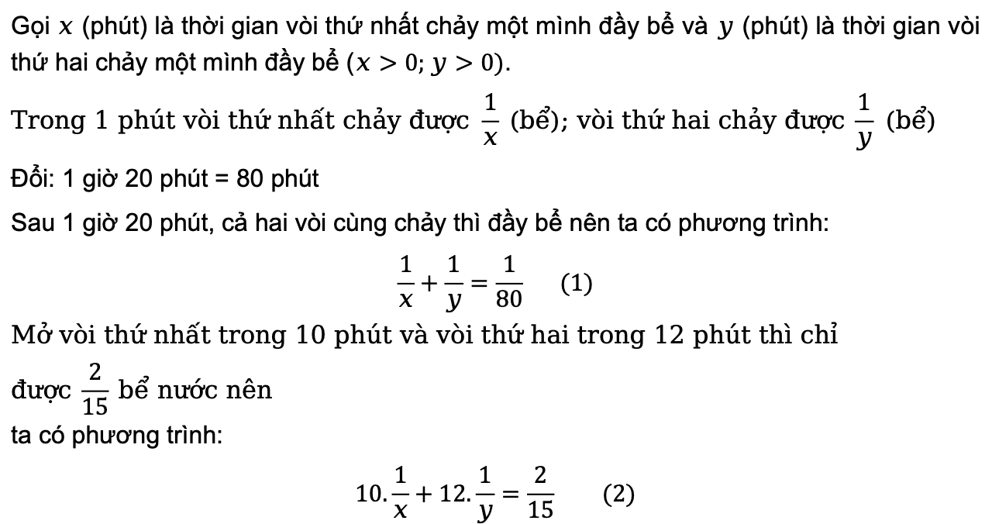
Giải:
Gọi $x$ (phút) là thời gian vòi thứ nhất chảy một mình đầy bể và $y$ (phút) là thời gian vòi thứ hai chảy một mình đầy bể ($x>0;y>0)$.
$$\text{Trong} \text{1} \text{ph}\text{ú}\text{t} \text{v}\text{ò}\text{i} \text{th}\text{ứ }\text{nh}\text{ấ}\text{t} \text{ch}\text{ả}\text{y}\text{ đượ}\text{c} \frac{1}{x} \text{(}\text{b}\text{ể); }\text{v}\text{ò}\text{i} \text{th}\text{ứ }\text{hai} \text{ch}\text{ả}\text{y}\text{ đượ}\text{c} \frac{1}{y} \text{(}\text{b}\text{ể)}$$
Đổi: 1 giờ 20 phút = 80 phút
Sau 1 giờ 20 phút, cả hai vòi cùng chảy thì đầy bể nên ta có phương trình:
$$\frac{1}{x}+\frac{1}{y}=\frac{1}{80} (1)$$
$$\text{M}\text{ở }\text{v}\text{ò}\text{i} \text{th}\text{ứ }\text{nh}\text{ấ}\text{t} \text{trong} \text{10} \text{ph}\text{ú}\text{t} \text{v}\text{à }\text{v}\text{ò}\text{i} \text{th}\text{ứ }\text{hai} \text{trong} \text{12} \text{ph}\text{ú}\text{t} \text{th}\text{ì }\text{ch}\text{ỉ đượ}\text{c} \frac{2}{15} \text{b}\text{ể }\text{n}\text{ướ}\text{c} \text{n}\text{ê}\text{n}$$
ta có phương trình:
$$10.\frac{1}{x}+12.\frac{1}{y}=\frac{2}{15} (2)$$

Slide 19
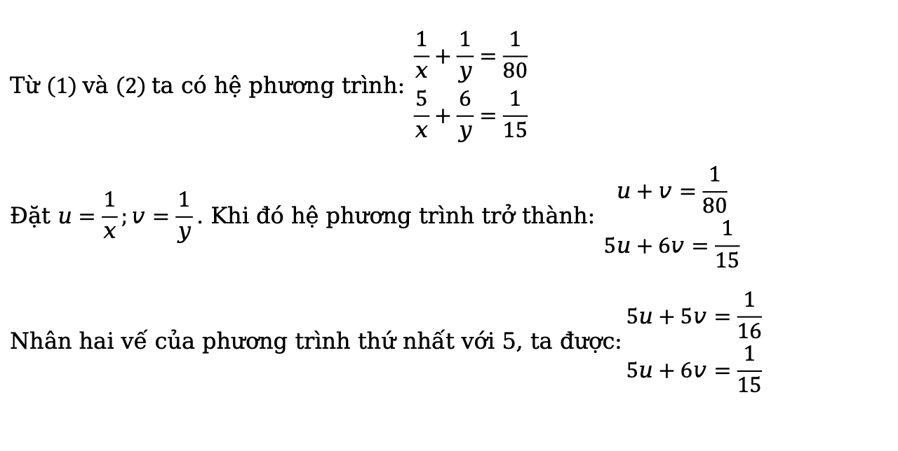
Giải:
$$\text{T}\text{ừ }\left(1\right) \text{v}\text{à }\left(2\right) \text{ta} \text{c}\text{ó }\text{h}\text{ệ }\text{ph}\text{ươ}\text{ng} \text{tr}\text{ì}\text{nh}\text{:} \left\{\begin{aligned}\frac{1}{x}+\frac{1}{y}=\frac{1}{80} \\ \frac{5}{x}+\frac{6}{y}=\frac{1}{15}\end{aligned}\right.$$
$$\text{Đặ}\text{t} u=\frac{1}{x};v=\frac{1}{y}\text{. }\text{Khi}\text{ đó }\text{h}\text{ệ }\text{ph}\text{ươ}\text{ng} \text{tr}\text{ì}\text{nh} \text{tr}\text{ở }\text{th}\text{à}\text{nh}\text{:} \left\{\begin{aligned}u+v=\frac{1}{80} \\ 5u+6v=\frac{1}{15}\end{aligned}\right.$$
$$\text{Nh}\text{â}\text{n} \text{hai} \text{v}\text{ế }\text{c}\text{ủ}\text{a} \text{ph}\text{ươ}\text{ng} \text{tr}\text{ì}\text{nh} \text{th}\text{ứ }\text{nh}\text{ấ}\text{t} \text{v}\text{ớ}\text{i} \text{5}\text{, }\text{ta}\text{ đượ}\text{c}\text{:}\left\{\begin{aligned}5u+5v=\frac{1}{16} \\ 5u+6v=\frac{1}{15}\end{aligned}\right.$$

Slide 20
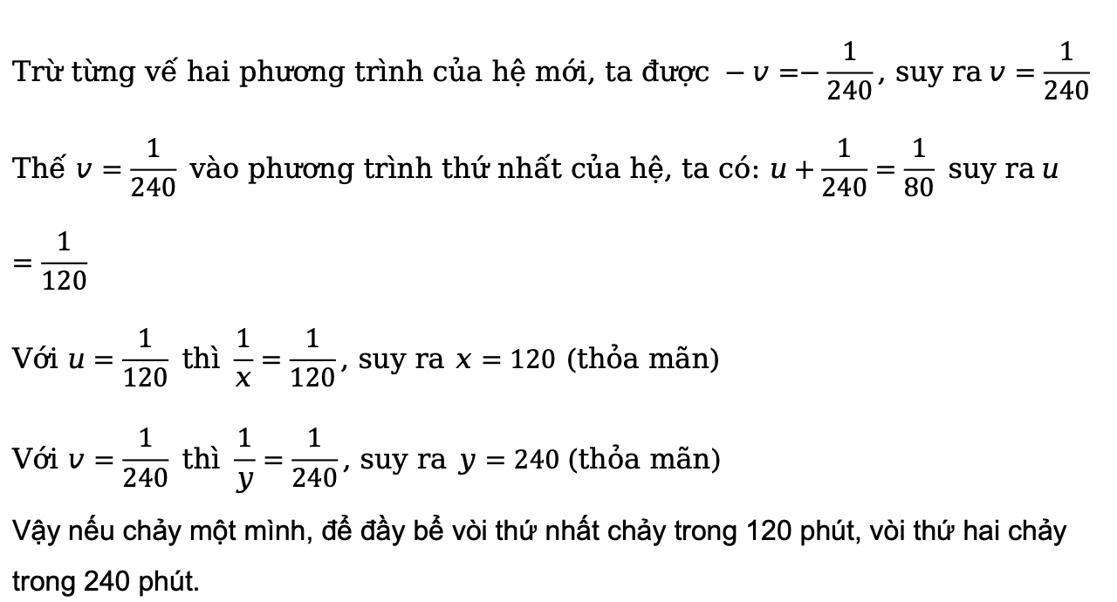
Giải:
$$\text{Tr}\text{ừ }\text{t}\text{ừ}\text{ng} \text{v}\text{ế }\text{hai} \text{ph}\text{ươ}\text{ng} \text{tr}\text{ì}\text{nh} \text{c}\text{ủ}\text{a} \text{h}\text{ệ }\text{m}\text{ớ}\text{i}\text{, }\text{ta}\text{ đượ}\text{c} −v=−\frac{1}{240}\text{, }\text{suy} \text{ra} v=\frac{1}{240}$$
$$\text{Th}\text{ế }v=\frac{1}{240} \text{v}\text{à}\text{o} \text{ph}\text{ươ}\text{ng} \text{tr}\text{ì}\text{nh} \text{th}\text{ứ }\text{nh}\text{ấ}\text{t} \text{c}\text{ủ}\text{a} \text{h}\text{ệ, }\text{ta} \text{c}\text{ó: }u+\frac{1}{240}=\frac{1}{80} \text{suy} \text{ra} u=\frac{1}{120}$$
$$\text{V}\text{ớ}\text{i} u=\frac{1}{120} \text{th}\text{ì }\frac{1}{x}=\frac{1}{120}\text{, }\text{suy} \text{ra} x=120\text{ (}\text{th}\text{ỏ}\text{a} \text{m}\text{ã}\text{n}\text{)}$$
$$\text{V}\text{ớ}\text{i} v=\frac{1}{240} \text{th}\text{ì }\frac{1}{y}=\frac{1}{240}\text{, }\text{suy} \text{ra} y=240 \text{(}\text{th}\text{ỏ}\text{a} \text{m}\text{ã}\text{n}\text{)}$$
Vậy nếu chảy một mình, để đầy bể vòi thứ nhất chảy trong 120 phút, vòi thứ hai chảy trong 240 phút.

Slide 21
LUYỆN TẬP

Slide 22
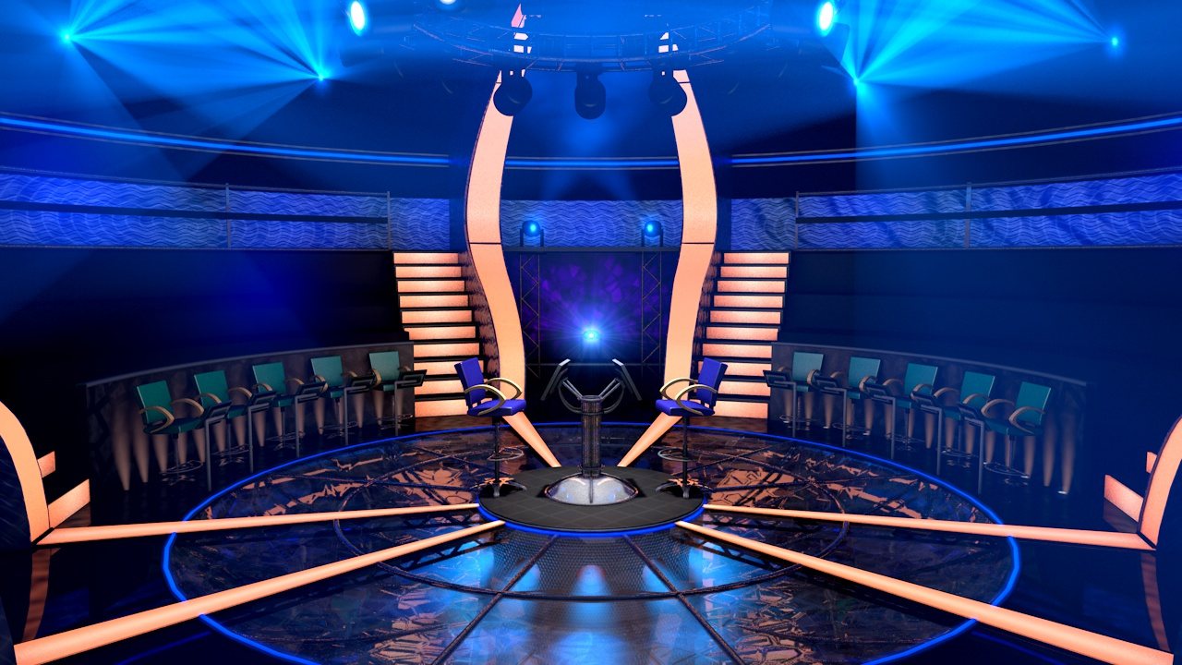


Slide 23









Question BGM
Câu 1. Cho một số có hai chữ số. Nếu đổi chỗ hai chữ số của nó thì được một số lớn hơn số đã cho là 63. Tổng của số đã cho và số mới tạo thành 99. Tổng các chữ số của số đó là:
CLOSE
00
START
TIMER
IS THAT YOUR FINAL ANSWER?
$$9$$
END
$$8$$
$200
YES
NO
B
A
$$7$$
1
$$6$$
2
C
D
Bắt đầu
CORRECT ANSWER
END
CONTINUE
Notes:
Chọn đáp án bằng cách kích chuột vào từng ô A, B, C, D. Ô “bắt đầu” để tính thời gian trả lời câu hỏi (60s)

Slide 24




Question BGM
Câu 2. Hai người đi xe máy xuất phát đồng thời từ hai thành phố cách nhau 225km. Họ đi ngược chiều và gặp nhau sau 3 giờ. Hỏi vận tốc của người thứ nhất là bao nhiêu, biết rằng vận tốc người thứ nhất lớn hơn người thứ hai là 5km/h?
CLOSE
00
START
TIMER
IS THAT YOUR FINAL ANSWER?
END
$200
YES
NO
$$35km/h$$
$$40km/h$$
A
B
$$45km/h$$
1
$$50km/h$$
2
C
D
Bắt đầu
CORRECT ANSWER
END
CONTINUE
Notes:
Chọn đáp án bằng cách kích chuột vào từng ô A, B, C, D. Ô “bắt đầu” để tính thời gian trả lời câu hỏi (60s)

Slide 25




Question BGM
Câu 3. Hai bạn Hoa và Mai cùng nhặt rác ở một con kênh thì hoành thành sau 6 ngày. Hỏi nếu Hoa nhặt một nửa con kênh rồi nghỉ thì Mai hoàn thành nốt công việc trong thời gian bao lâu? Biết rằng nếu làm một mình thì Mai hoàn thành lâu hơn Hoa là 9 ngày.
CLOSE
00
START
TIMER
IS THAT YOUR FINAL ANSWER?
END
$200
YES
NO
$$18 ngày$$
$$10 ngày$$
A
B
1
$$12 ngày$$
2
$$9 ngày$$
C
D
Bắt đầu
CORRECT ANSWER
END
CONTINUE
Notes:
Chọn đáp án bằng cách kích chuột vào từng ô A, B, C, D. Ô “bắt đầu” để tính thời gian trả lời câu hỏi (60s)

Slide 26




Question BGM
Câu 4. Trong tháng đầu hai tổ sản xuất được 800 sản phẩm. Sang tháng thứ 2, tổ 1 sản xuất vượt mức 12%, tổ 2 giảm 10% so với tháng đầu nên cả hai tổ làm được 786 sản phẩm. Tính số sản phẩm tổ 1 làm được trong tháng đầu.
CLOSE
00
START
TIMER
IS THAT YOUR FINAL ANSWER?
END
$200
YES
NO
$$500 sản phẩm$$
$$400 sản phẩm$$
A
B
1
$$300 sản phẩm$$
2
$$200 sản phẩm$$
C
D
Bắt đầu
CORRECT ANSWER
END
CONTINUE
Notes:
Chọn đáp án bằng cách kích chuột vào từng ô A, B, C, D. Ô “bắt đầu” để tính thời gian trả lời câu hỏi (60s)

Slide 27




Question BGM
Câu 5. Một khu vườn hình chữ nhật có chu vi bằng 48m. Nếu tăng chiều rộng lên bốn lần và tăng chiều dài lên ba lần thì chu vi của khu vườn sẽ là 162m. Tìm diện tích của khu vườn ban đầu.
CLOSE
00
START
TIMER
IS THAT YOUR FINAL ANSWER?
END
$200
YES
NO
$$24m^{2}$$
$$153m^{2}$$
A
B
1
$$135m^{2}$$
2
$$14m^{2}$$
C
D
Bắt đầu
CORRECT ANSWER
END
CONTINUE
Notes:
Chọn đáp án bằng cách kích chuột vào từng ô A, B, C, D. Ô “bắt đầu” để tính thời gian trả lời câu hỏi (60s)

Slide 28




Question BGM
Câu 6. Trong một kì thi, hai trường A,B có tổng cộng 350 học sinh dự thi. Kết quả hai trường đó có 338 học sinh trúng tuyển. Tính ra thì trường A có 97% và trường B có 96% số học sinh trúng tuyển. Hỏi trường B có bao nhiêu học sinh.
CLOSE
00
START
TIMER
IS THAT YOUR FINAL ANSWER?
END
$200
YES
NO
$$200 học sinh$$
$$150 học sinh$$
A
B
$$250 học sinh$$
1
$$225 học sinh$$
2
C
D
Bắt đầu
CORRECT ANSWER
END
CONTINUE
Notes:
Chọn đáp án bằng cách kích chuột vào từng ô A, B, C, D. Ô “bắt đầu” để tính thời gian trả lời câu hỏi (60s)

Slide 29
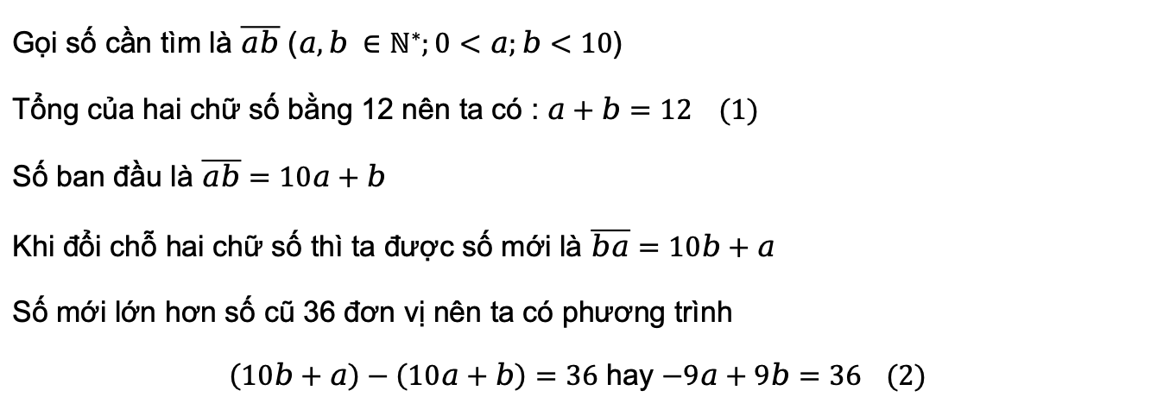
BÀI TẬP
Bài 1.15 (SHS-tr23) Tìm số nhiên N có hai số, biết rằng tổng của hai chữ số bằng 12 và nếu viết hai chữ số theo thứ tự ngược lại thì được một số lớn hơn N là 36 đơn vị.
Giải:
Gọi số cần tìm là $\overline{ab}$ ($a,b ∈ℕ^{∗};0<a;b<10$)
Tổng của hai chữ số bằng 12 nên ta có : $a+b=12 (1)$
Số ban đầu là $\overline{ab}=10a+b$
Khi đổi chỗ hai chữ số thì ta được số mới là $\overline{ba}=10b+a$
Số mới lớn hơn số cũ 36 đơn vị nên ta có phương trình
$\left(10b+a\right)−\left(10a+b\right)=36$ hay $−9a+9b=36$ $(2)$

Slide 30
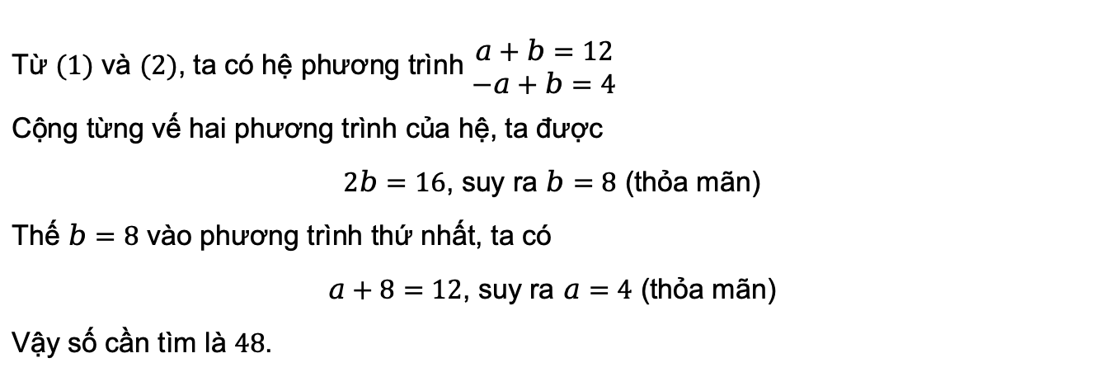
BÀI TẬP
Bài 1.15 (SHS-tr23) Tìm số nhiên N có hai số, biết rằng tổng của hai chữ số bằng 12 và nếu viết hai chữ số theo thứ tự ngược lại thì được một số lớn hơn N là 36 đơn vị.
Giải:
Từ $(1)$ và $(2)$, ta có hệ phương trình $\left\{\begin{aligned}a+b=12 \\ −a+b=4\end{aligned}\right.$
Cộng từng vế hai phương trình của hệ, ta được
$2b=16$, suy ra $b=8$ (thỏa mãn)
Thế $b=8$ vào phương trình thứ nhất, ta có
$a+8=12$, suy ra $a=4$ (thỏa mãn)
Vậy số cần tìm là $48$.

Slide 31
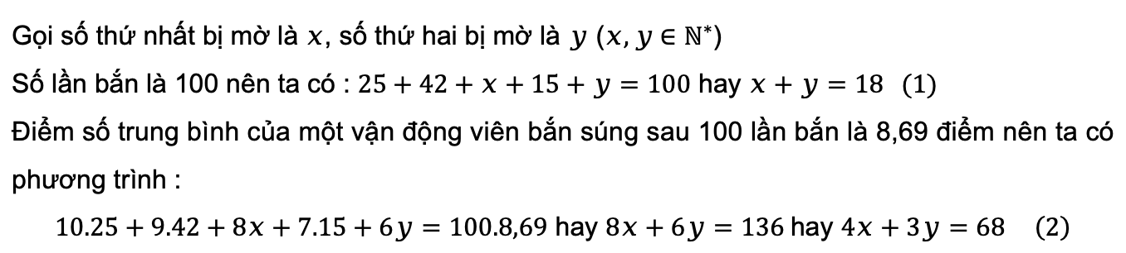
Bài 1.16 (SHS-tr23) Điểm số trung bình của một vận động viên bắn súng sau 100 lần bắn là 8,69 điểm. Kết quả cụ thể được ghi trong bảng sau, trong đó có hai ô bị mờ không đọc được (đánh dấu "?"):
Điểm số của mỗi lần bắn | 10 | 9 | 8 | 7 | 6
Số lần bắn | 25 | 42 | ? | 15 | ?
Em hãy tìm lại các số bị mờ trong hai số đó.
Giải:
Gọi số thứ nhất bị mờ là $x$, số thứ hai bị mờ là $y$ ($x,y {∈ℕ}^{∗}$)
Số lần bắn là 100 nên ta có : $25+42+x+15+y=100$ hay $x+y=18 (1)$
Điểm số trung bình của một vận động viên bắn súng sau 100 lần bắn là 8,69 điểm nên ta có phương trình :
$10.25+9.42+8x+7.15+6y=100.8,69$ hay $8x+6y=136$hay $4x+3y=68 \left(2\right)$

Slide 32

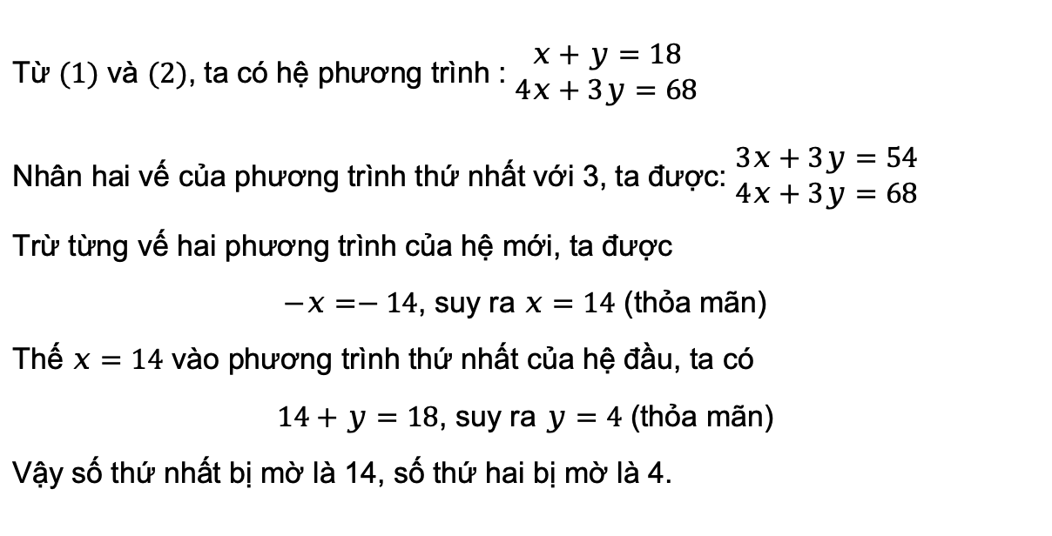
Giải:
Từ $(1)$ và $(2)$, ta có hệ phương trình : $\left\{\begin{aligned}x+y=18 \\ 4x+3y=68\end{aligned}\right.$
Nhân hai vế của phương trình thứ nhất với 3, ta được: $\left\{\begin{aligned}3x+3y=54 \\ 4x+3y=68\end{aligned}\right.$
Trừ từng vế hai phương trình của hệ mới, ta được
$−x=−14$, suy ra $x=14$ (thỏa mãn)
Thế $x=14$ vào phương trình thứ nhất của hệ đầu, ta có
$14+y=18$, suy ra $y=4$ (thỏa mãn)
Vậy số thứ nhất bị mờ là 14, số thứ hai bị mờ là 4.

Slide 33
VẬN DỤNG

Slide 34
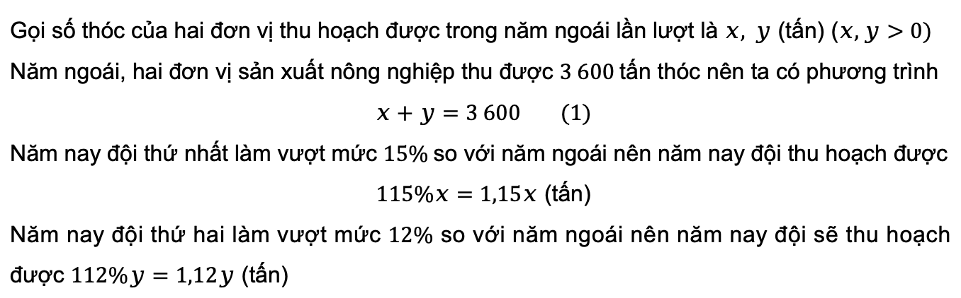
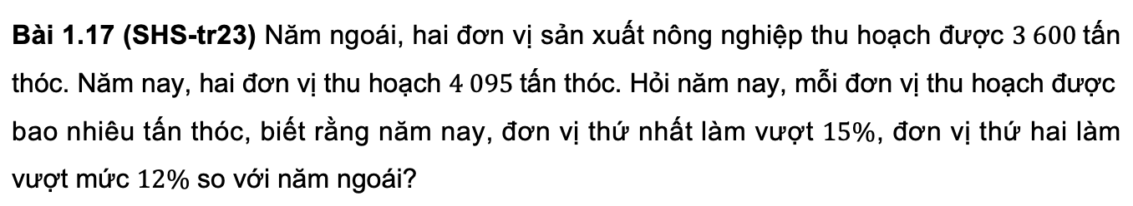
Bài 1.17 (SHS-tr23) Năm ngoái, hai đơn vị sản xuất nông nghiệp thu hoạch được $3 600$tấn thóc. Năm nay, hai đơn vị thu hoạch $4 095$tấn thóc. Hỏi năm nay, mỗi đơn vị thu hoạch được bao nhiêu tấn thóc, biết rằng năm nay, đơn vị thứ nhất làm vượt $15\%$, đơn vị thứ hai làm vượt mức $12\%$ so với năm ngoái?
Giải:
Gọi số thóc của hai đơn vị thu hoạch được trong năm ngoái lần lượt là $x, y$ (tấn) ($x,y>0)$
Năm ngoái, hai đơn vị sản xuất nông nghiệp thu được $3 600$tấn thóc nên ta có phương trình
$x+y=3 600 (1)$
Năm nay đội thứ nhất làm vượt mức $15\%$so với năm ngoái nên năm nay đội thu hoạch được
$115\%x=1,15x$ (tấn)
Năm nay đội thứ hai làm vượt mức $12\%$ so với năm ngoái nên năm nay đội sẽ thu hoạch được $112\%y=1,12y$ (tấn)

Slide 35
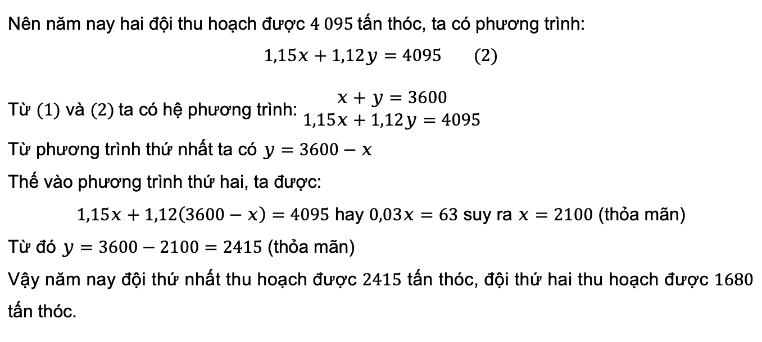
Giải:
Nên năm nay hai đội thu hoạch được $4 095$tấn thóc, ta có phương trình:
$$1,15x+1,12y=4095 (2)$$
Từ $(1)$ và $(2)$ta có hệ phương trình: $\left\{\begin{aligned}x+y=3600 \\ 1,15x+1,12y=4095\end{aligned}\right.$
Từ phương trình thứ nhất ta có $y=3600−x$
Thế vào phương trình thứ hai, ta được:
$1,15x+1,12\left(3600−x\right)=4095$ hay $0,03x=63$ suy ra $x=2100$ (thỏa mãn)
Từ đó $y=3600−2100=2415$ (thỏa mãn)
Vậy năm nay đội thứ nhất thu hoạch được $2415$ tấn thóc, đội thứ hai thu hoạch được $1680$ tấn thóc.

Slide 36
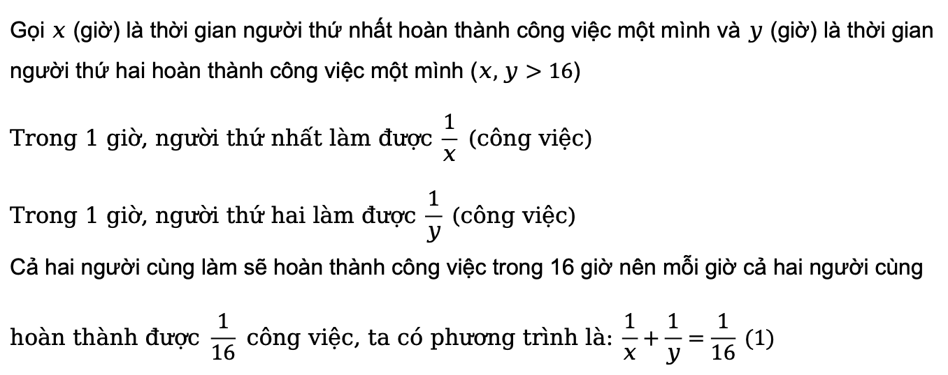
Bài 1.18 (SHS-tr23) Hai người thợ cùng làm một công việc trong 16 giờ thì xong. Nếu người thứ nhất làm trong 3 giờ và người thứ hai làm trong 6 giờ thì chỉ hoàn thành được 25% công việc. Hỏi nếu làm riêng thì mỗi người hoàn thành công việc trong bao lâu?
Giải:
Gọi $x$ (giờ) là thời gian người thứ nhất hoàn thành công việc một mình và $y$ (giờ) là thời gian người thứ hai hoàn thành công việc một mình ($x,y>16$)
$$\text{Trong} \text{1} \text{gi}\text{ờ, }\text{ng}\text{ườ}\text{i} \text{th}\text{ứ }\text{nh}\text{ấ}\text{t} \text{l}\text{à}\text{m}\text{ đượ}\text{c} \frac{1}{x} \text{(}\text{c}\text{ô}\text{ng} \text{vi}\text{ệ}\text{c}\text{)}$$
$$\text{Trong} \text{1} \text{gi}\text{ờ, }\text{ng}\text{ườ}\text{i} \text{th}\text{ứ }\text{hai} \text{l}\text{à}\text{m}\text{ đượ}\text{c} \frac{1}{y} \text{(}\text{c}\text{ô}\text{ng} \text{vi}\text{ệ}\text{c}\text{)}$$
Cả hai người cùng làm sẽ hoàn thành công việc trong 16 giờ nên mỗi giờ cả hai người cùng
$$\text{ho}\text{à}\text{n} \text{th}\text{à}\text{nh}\text{ đượ}\text{c} \frac{1}{16} \text{c}\text{ô}\text{ng} \text{vi}\text{ệ}\text{c}\text{, }\text{ta} \text{c}\text{ó }\text{ph}\text{ươ}\text{ng} \text{tr}\text{ì}\text{nh} \text{l}\text{à:} \frac{1}{x}+\frac{1}{y}=\frac{1}{16} (1)$$

Slide 37
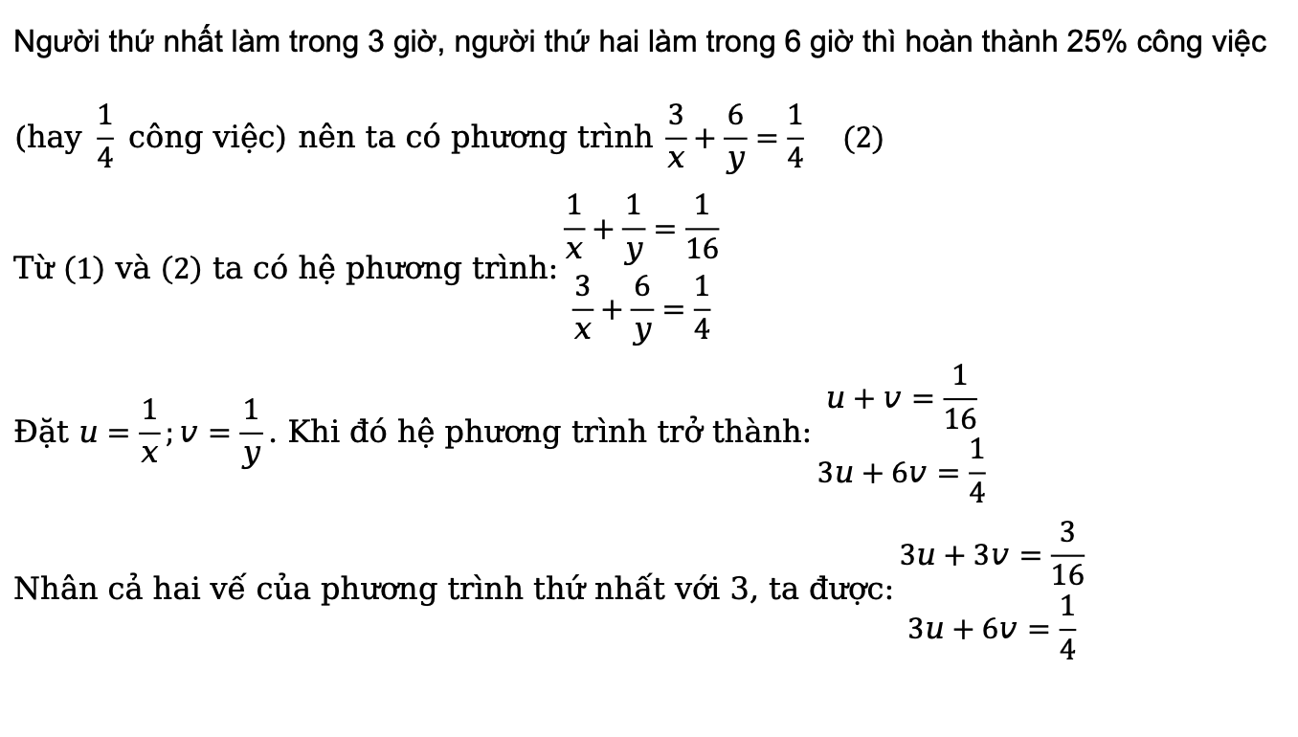
Người thứ nhất làm trong 3 giờ, người thứ hai làm trong 6 giờ thì hoàn thành 25% công việc
$$\text{(}\text{hay} \frac{1}{4} \text{c}\text{ô}\text{ng} \text{vi}\text{ệ}\text{c}\text{) }\text{n}\text{ê}\text{n} \text{ta} \text{c}\text{ó }\text{ph}\text{ươ}\text{ng} \text{tr}\text{ì}\text{nh} \frac{3}{x}+\frac{6}{y}=\frac{1}{4} (2)$$
$$\text{T}\text{ừ }\left(1\right) \text{v}\text{à }\left(2\right) \text{ta} \text{c}\text{ó }\text{h}\text{ệ }\text{ph}\text{ươ}\text{ng} \text{tr}\text{ì}\text{nh}\text{:}\left\{\begin{aligned}\frac{1}{x}+\frac{1}{y}=\frac{1}{16} \\ \frac{3}{x}+\frac{6}{y}=\frac{1}{4}\end{aligned}\right.$$
$$\text{Đặ}\text{t} u=\frac{1}{x};v=\frac{1}{y}\text{. }\text{Khi}\text{ đó }\text{h}\text{ệ }\text{ph}\text{ươ}\text{ng} \text{tr}\text{ì}\text{nh} \text{tr}\text{ở }\text{th}\text{à}\text{nh}\text{:}\left\{\begin{aligned}u+v=\frac{1}{16} \\ 3u+6v=\frac{1}{4}\end{aligned}\right.$$
$$\text{Nh}\text{â}\text{n} \text{c}\text{ả }\text{hai} \text{v}\text{ế }\text{c}\text{ủ}\text{a} \text{ph}\text{ươ}\text{ng} \text{tr}\text{ì}\text{nh} \text{th}\text{ứ }\text{nh}\text{ấ}\text{t} \text{v}\text{ớ}\text{i} \text{3}\text{, }\text{ta}\text{ đượ}\text{c}\text{:}\left\{\begin{aligned}3u+3v=\frac{3}{16} \\ 3u+6v=\frac{1}{4}\end{aligned}\right.$$

Slide 38
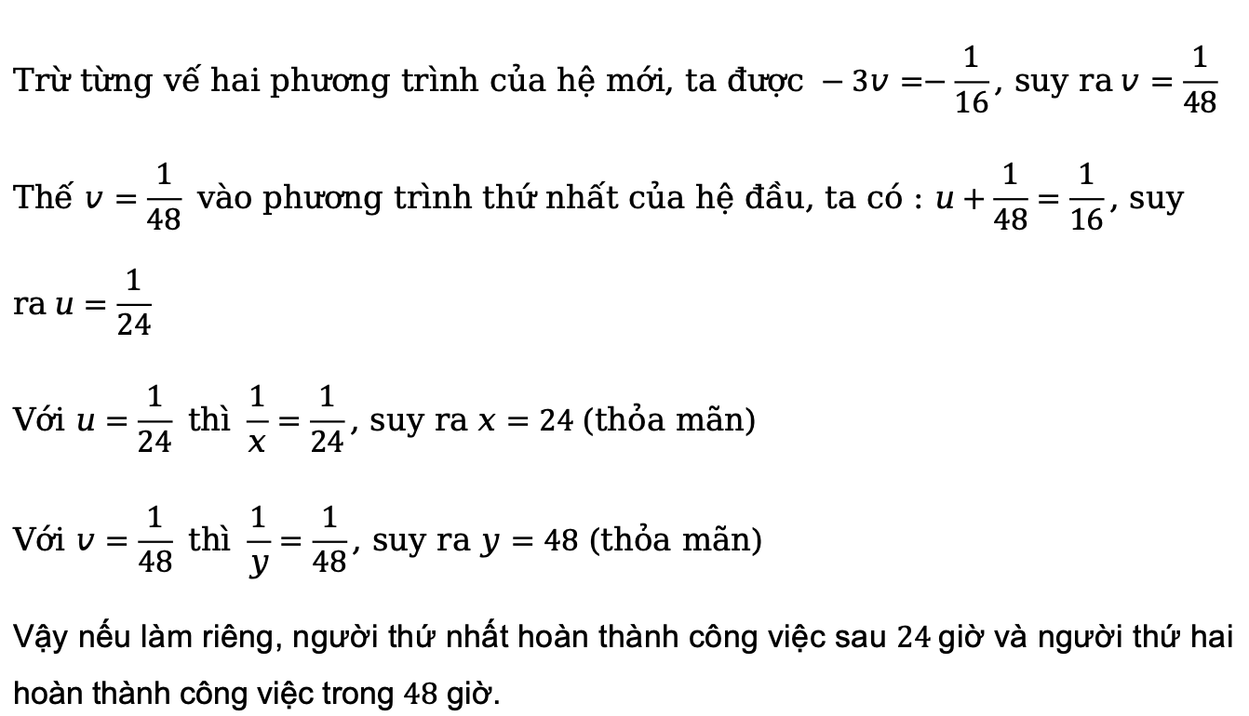
$$\text{Tr}\text{ừ }\text{t}\text{ừ}\text{ng} \text{v}\text{ế }\text{hai} \text{ph}\text{ươ}\text{ng} \text{tr}\text{ì}\text{nh} \text{c}\text{ủ}\text{a} \text{h}\text{ệ }\text{m}\text{ớ}\text{i}\text{, }\text{ta}\text{ đượ}\text{c} −3v=−\frac{1}{16}\text{, }\text{suy} \text{ra} v=\frac{1}{48}$$
$$\text{Th}\text{ế }v=\frac{1}{48} \text{v}\text{à}\text{o} \text{ph}\text{ươ}\text{ng} \text{tr}\text{ì}\text{nh} \text{th}\text{ứ }\text{nh}\text{ấ}\text{t} \text{c}\text{ủ}\text{a} \text{h}\text{ệ đầ}\text{u}\text{, }\text{ta} \text{c}\text{ó : }u+\frac{1}{48}=\frac{1}{16}\text{, }\text{suy} \text{ra} u=\frac{1}{24}$$
$$\text{V}\text{ớ}\text{i} u=\frac{1}{24} \text{th}\text{ì }\frac{1}{x}=\frac{1}{24}\text{, }\text{suy} \text{ra} x=24 \text{(}\text{th}\text{ỏ}\text{a} \text{m}\text{ã}\text{n}\text{)}$$
$$\text{V}\text{ớ}\text{i} v=\frac{1}{48} \text{th}\text{ì }\frac{1}{y}=\frac{1}{48}\text{, }\text{suy} \text{ra} y=48 \text{(}\text{th}\text{ỏ}\text{a} \text{m}\text{ã}\text{n}\text{)}$$
Vậy nếu làm riêng, người thứ nhất hoàn thành công việc sau $24$giờ và người thứ hai hoàn thành công việc trong $48$ giờ.

Slide 39
HƯỚNG DẪN VỀ NHÀ
Ghi nhớ kiến thức trong bài.
Hoàn thành bài tập trong SBT.
Chuẩn bị bài sau “Bài tập cuối chương I”.

Slide 40
CẢM ƠN CẢ LỚP
ĐÃ THAM GIA TIẾT HỌC HÔM NAY!

